Slide 1

目 录
第 三 章
3.1 基本斩波电路
3.1.1 降压斩波电路
3.1.2 升压斩波电路
3.1.3 *升降压斩波电路和Cuk斩波电路
3.1.4 *Sepic斩波电路和Zeta斩波电路
3.2 复合斩波电路和多相多重斩波电路
3.2.1 电流可逆斩波电路
3.2.2 桥式可逆斩波电路
3.2.3 多相多重斩波电路
本章小结

Slide 2
直流斩波电路
第 三 章
直流斩波电路（DC Chopper）
  将直流电变为另一固定电压或可调电压的直流电
  也称为直流--直流变换器（DC/DC Converter）
  一般指直接将直流电变为另一直流电，不包括直流—交流—直流
  直流斩波电路的应用
  蓄电池、太阳能电池等电压的变换
  代替可控整流: 不可控整流+直流斩波

Slide 3
直流斩波电路
第 三 章
  直流斩波电路的种类
    6种基本斩波电路：
    降压斩波电路、升压斩波电路、升降压斩波电路、Cuk斩波电路、Sepic斩波电路和Zeta斩波电路，
    其中前两种是最基本的电路
    复合斩波电路—— 不同基本斩波电路组合
    多相多重斩波电路——相同结构基本斩波电路组合

Slide 4
基本斩波电路
3.1
重点介绍最基本的两种基本电路
---降压斩波电路(BUCK CHOPPER)
---升压斩波电路(BOOST CHOPPER)

Slide 5
降压斩波电路
3.1.1
原理图(负载为电动机L,R,Em)：
负载出现的反电动势
续流二极管
全控型器件
图中为IGBT
若为晶闸管，须 有关断辅助电路

Slide 6
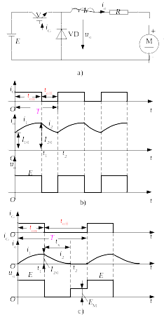
降压斩波电路
3.1.1
工作原理
  t=0时刻驱动V导通，电源E向负载供电，负载电压u_{o}=E，负载电流i_{o}按指数曲线上升
  t=t₁时刻控制V关断，负载电流经二极管VD续流，负载电压u_{o}近似为零，负载电流呈指数曲线下降。为了使负载电流连续且脉动小通常使串接的电感L值较大
电流连续
电流断续

Slide 7
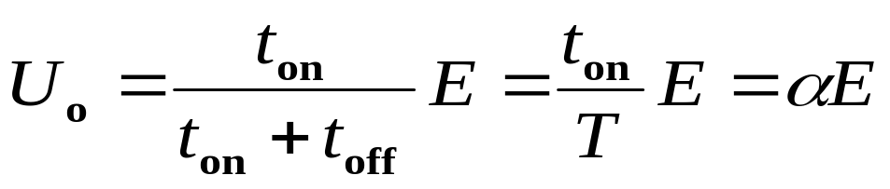
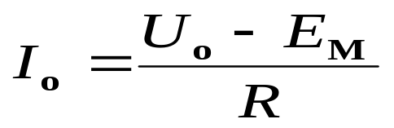
降压斩波电路
3.1.1
数量关系
  电流连续时，
负载电压平均值：
（3-1）
t_{on}——V通的时间 t_{off}——V断的时间 a--导通占空比
负载电流平均值：
降压斩波电路
（3-2）
  电流断续时，Uo被抬高，一般不希望出现

Slide 8
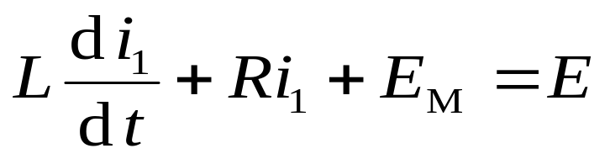
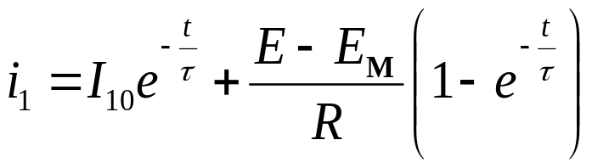
降压斩波电路
3.1.1
此种方式应用最多
斩波电路三种控制方式
  T不变，变t_{on} —脉冲宽度调制（PWM）
  t_{on}不变，变T —频率调制(PFM)
  t_{on}和T都可调，改变占空比—混合型
基于“分段线性”的思想，对降压斩波电路进行解析
V为通态期间，设负载电流为i₁，可列出如下方程：
（3-3）
设此阶段电流初值为I₁₀，τ =L/R，解上式得
（3-4）

Slide 9
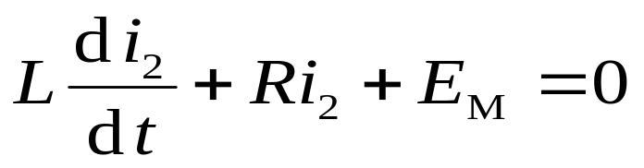
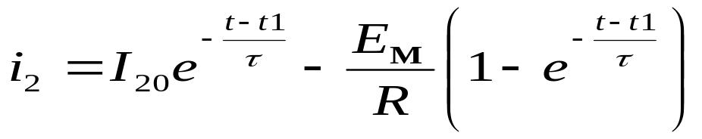
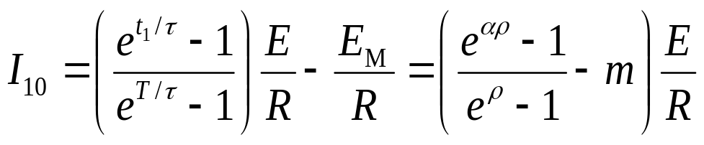
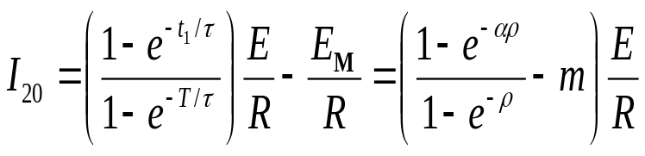


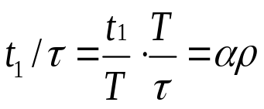
降压斩波电路
3.1.1
V为断态期间，设负载电流为i₂，可列出如下方程：
（3-5）
设此阶段电流初值为I₂₀，解上式得：
（3-6）
此时，
I
=
i
(
t
)
（3-7）
I
=
i
(
t
)
（3-8）
；
10
2
2
20
1
1
由式（3-4）、（3-6）、（3-7）和（3-8）得出：
式中:
；
；
；

Slide 10
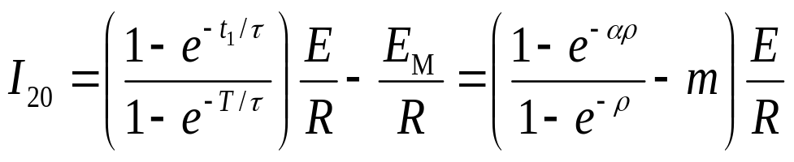
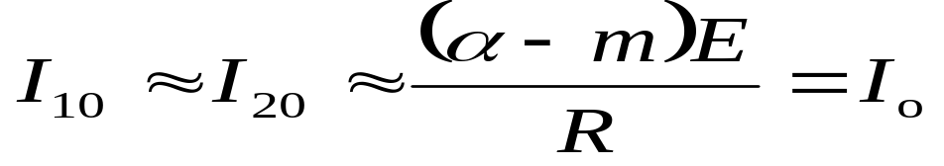
降压斩波电路
3.1.1
（3-9 ）
（3-10）
用泰勒级数近似
（3-11）
L→∞, ρ→0,αρ→0
上式表示了平波电抗器L为无穷大，负载电流完全平直时的负载电流平均值Io，此时负载电流最大值、最小值均等于平均值。

Slide 11


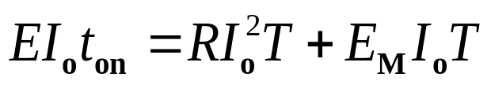
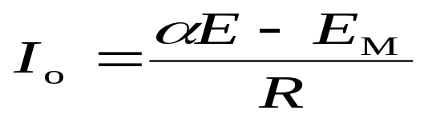
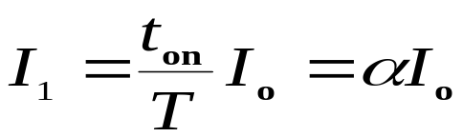
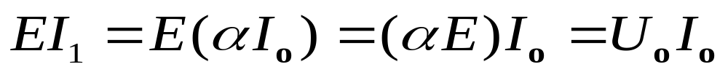

降压斩波电路
3.1.1
从能量传递关系出发进行的推导
  由于L为无穷大，故负载电流维持为I_{o}不变,电源平均电流I1
  电源只在V处于通态时提供能量，为
  在整个周期T中，负载消耗的能量为
一周期中，忽略损耗，则电源提供的能量与负载消耗的能量相等
输出功率等于输入功率，可将降压斩波器看作直流降压变压器

Slide 12
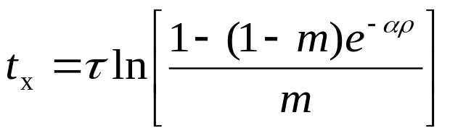
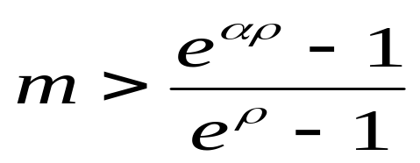
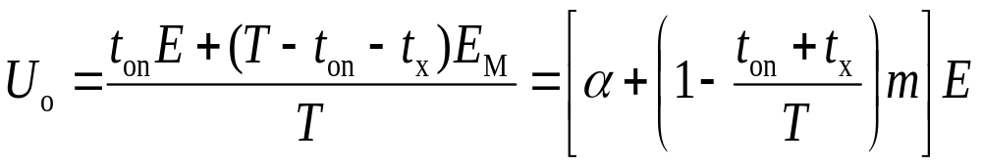
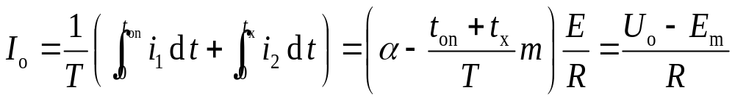
降压斩波电路
3.1.1
负载电流断续的情况：
式（3-6）
I₁₀=0，
且t=t1+t_{x}时，i₂=0
（3-16）
式（3-7）
t_{x}<t_{off}
电流断续的条件：
（3-17）
输出电压平均值为：
（3-18）
负载电流平均值为：
（3-19）

Slide 13
升压斩波电路
3.1.2
原理图：
储存电能
保持输出电压

Slide 14


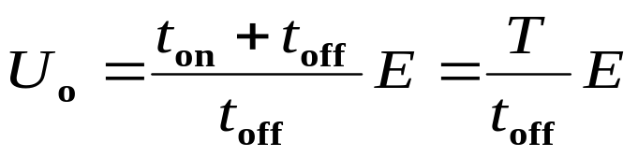
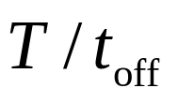
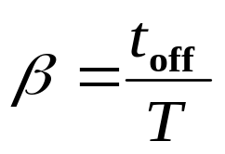
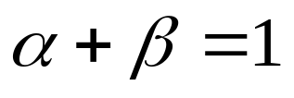
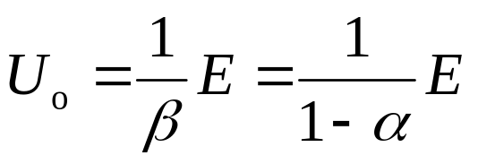
化简得：
T/t_{off}>1，输出电压高于电源电压，故称该电路为升压斩波电路
3.1.2
升压斩波电路
数量关系
  稳态时，一个周期T中L积蓄能量与释放能量相等：
  V通时，E向L充电，充电电流恒为I₁，同时C的电压向负载供电，因C值很大，输出电压u_{o}为恒值，记为U_{o}。设V通的时间为t_{on}，此阶段L上积蓄的能量为
  V断时，E和L共同向C充电并向负载R供电。设V断的时间为t_{off}，则此期间电感L释放能量为
=
  （3-20）
（3-21）
——升压比；
升压比的倒数记作β，即 。
β和α的关系：
因此，式（3-21）可表示为
（3-22）
（3-23）

Slide 15
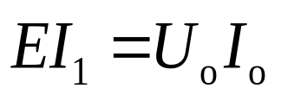
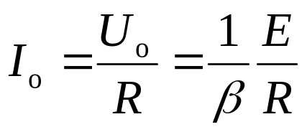
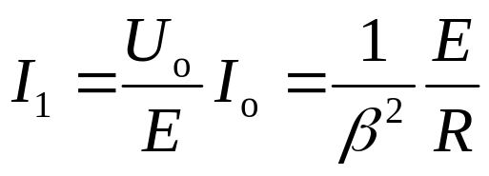
升压斩波电路
3.1.2
以上分析中，认为V通态期间因电容C的作用使得输出电压U_{o}不变，但实际C值不可能无穷大，在此阶段其向负载放电，U_{o}必然会有所下降，故实际输出电压会略低
如果忽略电路中的损耗，则由电源提供的能量仅由负载R消耗，即
（3-24）
该式表明，与降压斩波电路一样，升压斩波电路也可看成是直流变压器。
根据电路结构并结合式（3-23）得出输出电流的平均值I_{o}为
（3-25)
由式（3-24）即可得出电源电流I₁为：
（3-26）

Slide 16
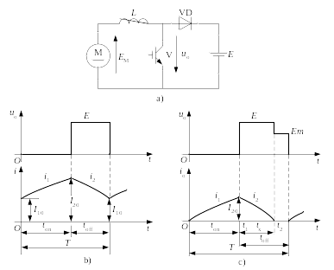
升压斩波电路
3.1.2
  典型应用
    一是用于直流电动机传动
    二是用作单相功率因数校正（PFC）电路
    三是用于其他交直流电源中
图3-3 用于直流电动机回馈能量的升压斩波电路及其波形
a） 电路图
b） 电流连续时
c） 电流断续时

Slide 17
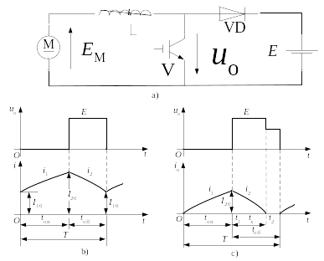
升压斩波电路
3.1.2
用于直流电动机传动时
  通常是用于直流电动机再生制动时把电能回馈给 直流电源
  实际电路中电感L值不可能为无穷大，因此该电路和降压斩波电路一样，也有电动机电枢电流连续 和断续两种工作状态
  此时电机的反电动势相当于图3-2电路中的电源，而此时的直流电源相当于图3-2中电路中的负载。由于直流电源的电压基本是恒定的，因此不必并 联电容器。

Slide 18
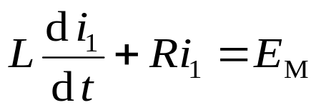
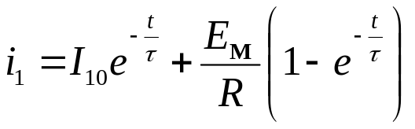
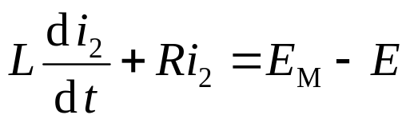
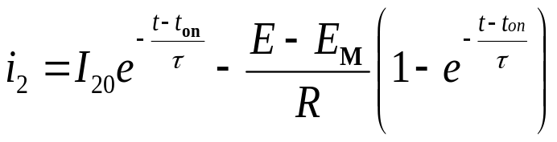
升压斩波电路
3.1.2
图3-3的电路分析
  V处于通态时，设电动机电枢电流为i₁，得下式
  设i₁的初值为I₁₀，解上式得
  当V处于断态时，设电动机电枢电流为i₂，得下式：
  设i₂的初值为I₂₀，解上式得：
  R为电机电枢回路电阻与线路电阻之和。
(3-27)
(3-28)
（3-29）
（3-30）

Slide 19
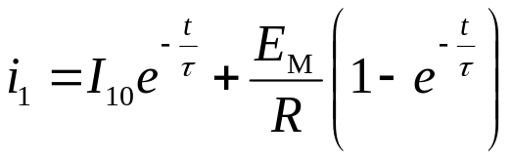
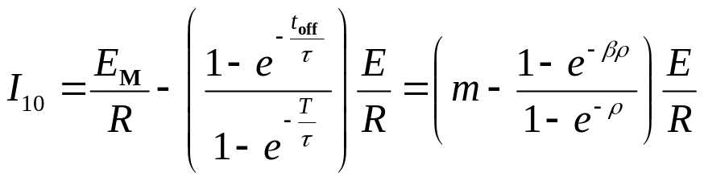
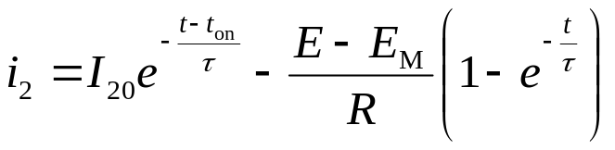
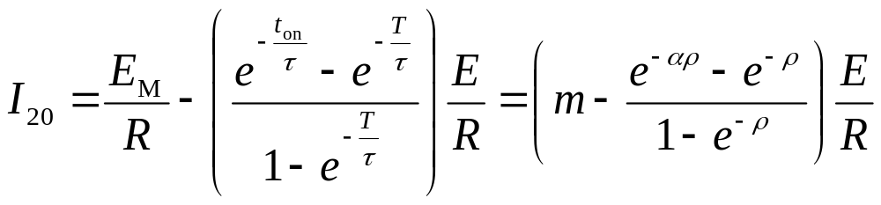
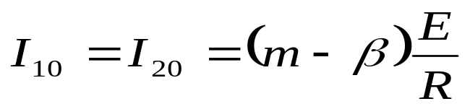
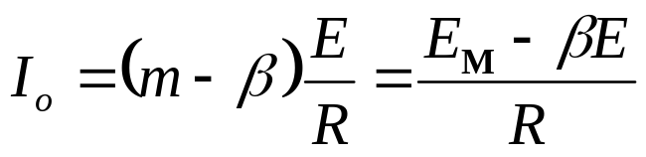

升压斩波电路
3.1.2
（3-33）
i_{1(ton)}=I₂₀
（3-34）
（3-31）
I_{2(T)}=I₁₀
（3-32）
泰勒级数线性近似
（3-35）
L为无穷大时电枢电流的平均值I_{o}
（3-36）
该式表明，以电动机一侧为基准看，可将直流电源电压看作是被降低到了 。

Slide 20
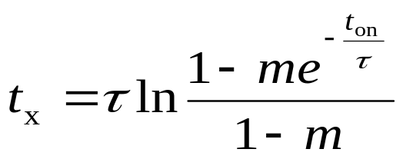
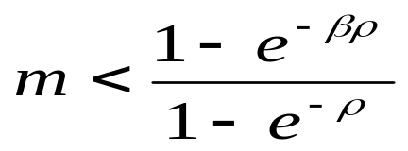
升压斩波电路
3.1.2
如图3-3c，当电枢电流断续时：
当t=0时刻i₁=I₁₀=0，令式（3-31）中I₁₀=0即可求出I₂₀，进而可写出 i₂的表达式。另外，当t=t₂时，i₂=0，可求得i₂持续的时间t_{x}，即
Em
t_{x}<t_{0ff}
--------电流断续的条件

Slide 21
升压斩波电路
3.1.2
平均值
连续时:
平均电压: U0=βE β=t _{off} / T
平均电流: I0=( Em – U0)/R
断续时:
平均电压: U0=( t_{x}E+(T-t_{on}-t_{x})Em )/T β=t _{off} / T
平均电流: I0=( Em – U0)/R

Slide 22
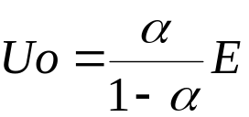
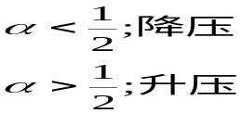
其它斩波电路
3.1.3
升降压斩波电路
Cuk斩波电路
Sepic斩波电路
Zeta斩波电路
跳过

Slide 23
升降压斩波电路和Cuk斩波电路
3.1.3
1. 升降压斩波电路
原理图：

Slide 24
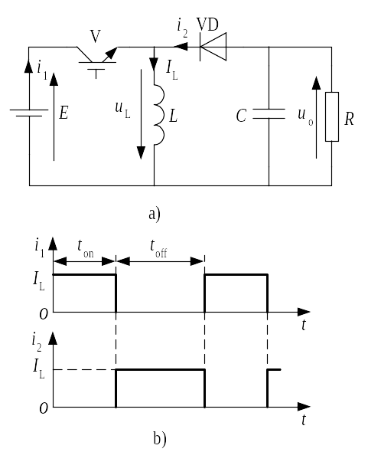
升降压斩波电路和Cuk斩波电路
3.1.3
基本工作原理
V通时，电源E经V向L供电使其贮能，此时电流为i₁。同时，C维持输出电压恒定并向负载R供电。
V断时，L的能量向负载释放，电流为i₂。负载电压极性为上负下正，与电源电压极性相反，该电路也称作反极性斩波电路
图3-4 升降压斩波电路及其波形a）电路图 b）波形

Slide 25
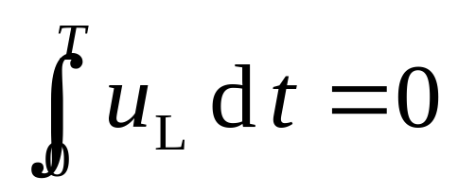
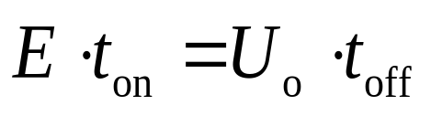
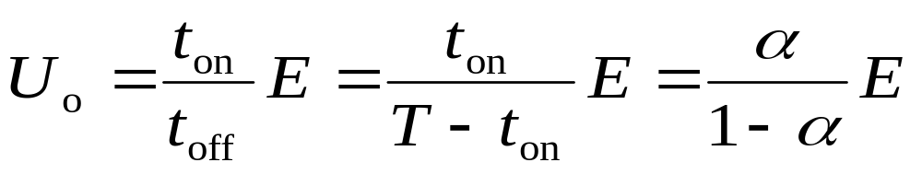
升降压斩波电路和Cuk斩波电路
3.1.3
数量关系
稳态时，一个周期T内电感L两端电压u_{L}对时间的积分为零，即
（3-39）
V处于通态期间
u_{L} = E
V处于断态期间
u_{L} = - u_{o}
（3-40）
所以输出电压为：
（3-41）

Slide 26
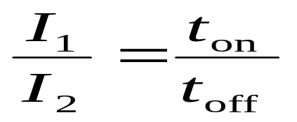
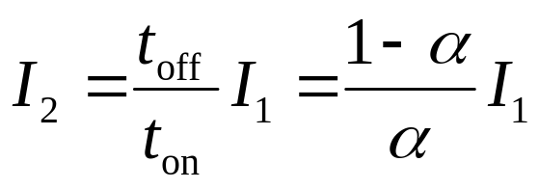

升降压斩波电路和Cuk斩波电路
3.1.3
结论
改变导通比a，输出电压既可以比电源电压高，也可以比
电源电压低。当0<a <1/2时为降压，当1/2<a <1
时为升压，因此将该电路称作升降压斩波电路。也有文献
直接按英文称之为buck-boost 变换器
图3-4b中给出了电源电流i₁和负载电流i₂的波形，设两者的
平均值分别为I₁和I₂，当电流脉动足够小时，有
（3-42）
由上式可得：
（3-43）
（3-44）
其输出功率和输入功率相等，可看作直流变压器。

Slide 27

升降压斩波电路和Cuk斩波电路
3.1.3
2. Cuk斩波电路
V通时，E—L₁—V回路和R—L₂—C—V回路分别流过电流
V断时，E—L₁—C—VD回路和R—L₂—VD回路分别流过电流
输出电压的极性与电源电压极性相反
等效电路如图3-5b所示，相当于开关S在A、B两点之间交替切换
图3-5 Cuk斩波电路及其等效电路
a） 电路图 b） 等效电路

Slide 28



升降压斩波电路和Cuk斩波电路
3.1.3
稳态时电容C的电流在一周期内的平均值应为零，也就是其对时间的积分为零，即
（3-45）
在图3-5b的等效电路中，开关S合向B点时间即V处于通态的时间t_{on}，则电容电流和时间的乘积为I₂t_{on}。开关S合向A点的时间为V处于断态的时间t_{off}，则电容电流和时间的乘积为I₁ t_{off}。由此可得
（3-46）
从而可得
（3-47）

Slide 29
升降压斩波电路和Cuk斩波电路
3.1.3
同理可得出输出电压U_{o}与电源电压E的关系：
（3-48）
上述输入输出关系与升降压斩波电路时的情况相同。
优点（Cuk VS 升降压）：
输入电源电流和输出负载电流都是连续的，且脉动很
小，有利于对输入、输出进行滤波。

Slide 30


Sepic斩波电路和Zeta斩波电路
3.1.4
图3-6分别给出了Sepic斩波电路和Zeta斩波电路的原理图。
Sepic斩波电路的基本工作原理：
图3-6 Sepic斩波电路和Zeta斩波电路
a）Sepic斩波电路 b）Zeta斩波电路
V处于断态时，E—L₁—C₁—VD—负载（C₂和R）回路及L₂—VD—负载回路同时导电，此阶段E和L₁既向负载供电，同时也向C₁充电，C₁贮存的能量在V处于通态时向L₂转移。
当V处于通态时，E—L₁—V回路和C₁—V—L₂回路同
时导电，L₁和L₂贮能。
Sepic斩波电路的输入输出关系由下式给出：
（3-49）

Slide 31

Sepic斩波电路和Zeta斩波电路
3.1.4
Zeta斩波电路也称双Sepic斩波电路，其基本工作原理是：在V处于通态期间，电源E经开关V向电感L₁贮能。待V关断后，L₁经VD与C₁构成振荡回路，其贮存的能量转移至C₁，至振荡回路电流过零，L₁上的能量全部转移至C₁上之后，VD关断，C₁经L₂向负载供电。
Zeta斩波电路的输入输出关系为：
（3-50）

Slide 32
Sepic斩波电路和Zeta斩波电路
3.1.4
两种电路相比，具有相同的输入输出关系。Sepic电路中，电源电流和负载电流均连续，有利于输入、输出滤波，反之，Zeta电路的输入、输出电流均是断续的。
另外，与前一小节所述的两种电路相比，这里的两种电路输出电压为正极性的。

Slide 33
3.2
复合斩波电路和多相多重斩波电路
名词解释
降压斩波电路和升压斩波电路的组合构成
复合斩波电路
相同结构的基本斩波电路组合构成
多相多重斩波电路

Slide 34
电流可逆斩波电路
3.2.1
斩波电路用于拖动直流电动机时，常要使电动机既可电动运行，又可再生制动
如图3-1所示降压斩波电路 ，电动机工作于第1象限
如图3-3所示升压斩波电路中，电动机工作于第2象限
电流可逆斩波电路：
降压斩波电路与升压斩波电路组合，拖动直流电动机时，电动机的电枢电流可正可负，但电压只能是一种极性，故其可工作于第1象限和第2象限

Slide 35

电流可逆斩波电路
3.2.1
原理图：
分析：
V₂和VD₂构成升压斩波电路，把直流电动机的动能转变为电能反馈到电源，使电动机作再生制动运行，工作于第2象限
V₁和VD₁构成降压斩波电路，由电源向直流电动机供电，电动机为电动运行，工作于第1象限
必须防止V₁和V₂同时导通而导致的电源短路

Slide 36

电流可逆斩波电路
3.2.1
当降压斩波电路或升压斩波电路的电流断续而为
零时，使另一个斩波电路工作，让电流反方向流
过，这样电动机电枢回路总有电流流过。以下图
为例说明。
只作降压斩波器运行时，则V2和VD2总处于断态；
只作升压斩波器运行时，则V1和VD1总处于断态；
第3种工作方式：一个周期内交替地作为降压斩波
电路和升压斩波电路工作
在一个周期内，电枢电流沿正、负两个方向流通，
电流不断，所以响应很快。

Slide 37
桥式可逆斩波电路
3.2.2
电流可逆斩波电路：电枢电流可逆，两象限运行，但电压极性是单向的
当需要电动机进行正、反转以及可电动又可制动的场合（即四象限运行），须将两个电流可逆斩波电路组合起来，分别向电动机提供正向和反向电压，成为桥式可逆斩波电路

Slide 38

桥式可逆斩波电路
3.2.2
  使V₄保持通时， V₁、VD₁和V₂、VD₂等效为图3-7a所示的电流可逆斩波电路，向电动机提供正电压，可使电动机工作于第1、2象限，即正转电动和正转再生制动状态
  使V₂保持通时，V₃、VD₃和V₄、VD₄等效为又一组电流可逆斩波电路，向电动机提供负电压，可使电动机工作于第3、4象限
图3-8 桥式可逆斩波电路

Slide 39
3.2.3
多相多重斩波电路
名词解释
在电源和负载之间接入多个结构相同的基本斩波电路而构成
多相多重斩波电路
一个控制周期中电源侧的电流脉波数
相数
重数
负载侧电流脉波数

Slide 40


3.2.3
多相多重斩波电路
示例：图3-9，3相3重降压斩波电路
3相
3重
分析：
  相当于由3个降压斩波电路单元并联而成，总输出电流为3个斩波电路单元输出电流之和，其平均值为单元输出电流平均值的3倍，脉动频率也为3倍
  由于3个单元电流的脉动幅值互相抵消，使总的输出电流脉动幅值变得很小
  总输出电流最大脉动率（电流脉动幅值与电流平均值之比）与相数的平方成反比
和单相时相比，设输出电流最大脉动率一定时，所需平波电抗器总重量大为减轻

Slide 41
3.2.3
多相多重斩波电路
  当上述电路电源公用而负载为3个独立负载时，则
  为1相3重斩波电路
  而当电源为3个独立电源，向一个负载供电时，则
  为3相1重斩波电路
  多相多重斩波电路还具有备用功能，各斩波电路单
  元可互为备用

Slide 42

BUCK 在大功率恒流源中应用
BUCK降压斩波

Slide 43

BOOST升压电路在新能源中应用(太阳能)
BOOST电路作用：升压、稳压！

Slide 44

BOOST升压电路在新能源中应用（风力发电）
BOOST电路作用：PFC、稳压！
通过增加DC/DC变换器, 可以实现输入侧的功率因数校正( PFC) , 提高发电机的运行效率。
同时当风速变化时, 不控整流得到的电压也在变化, 而通过DC/DC 变换器的调节可以保持直流侧电压的稳定, 并能对PMSG 的电磁转矩和转速进行控制, 实现变速恒频运行, 使其具有最大风能捕获功能。
发电机定子漏感和传输电缆的引线电感可以用作Boost 电感, 因此Boost 变换器作为直流变换器是优选方案。

Slide 45








IGBT斩波器模块
1、BUCK模块(GAR)：1200V/400A
2、BOOST模块(GAL)：1200V/400A

Slide 46
习题
第 三 章
Ｐage 138
2,5,8

Slide 47
小 结
第 三 章
本章介绍了6种基本斩波电路、2种复合斩波电路及多相多重斩波电路，其中最基本的是降压斩波电路和升压斩波电路两种，对这两种电路的理解和掌握是学习本章的关键和核心，也是学习其他斩波电路的基础。因此，本章的重点是，理解降压斩波电路和升压斩波电路的工作原理，掌握这两种电路的输入输出关系、电路解析方法、工作特点。
直流传动是斩波电路应用的传统领域，而开关电源及新能源(光伏发电、风电)则是斩波电路应用的新领域，前者的应用在逐渐萎缩，而后者的应用方兴未艾、欣欣向荣，是电力电子领域的一大热点。
针对这样的应用趋势，希望读者将本章与第8章的间接直流变流电路部分的学习紧密结合起来，牢固建立起关于开关电源的概念。

